Slide 1
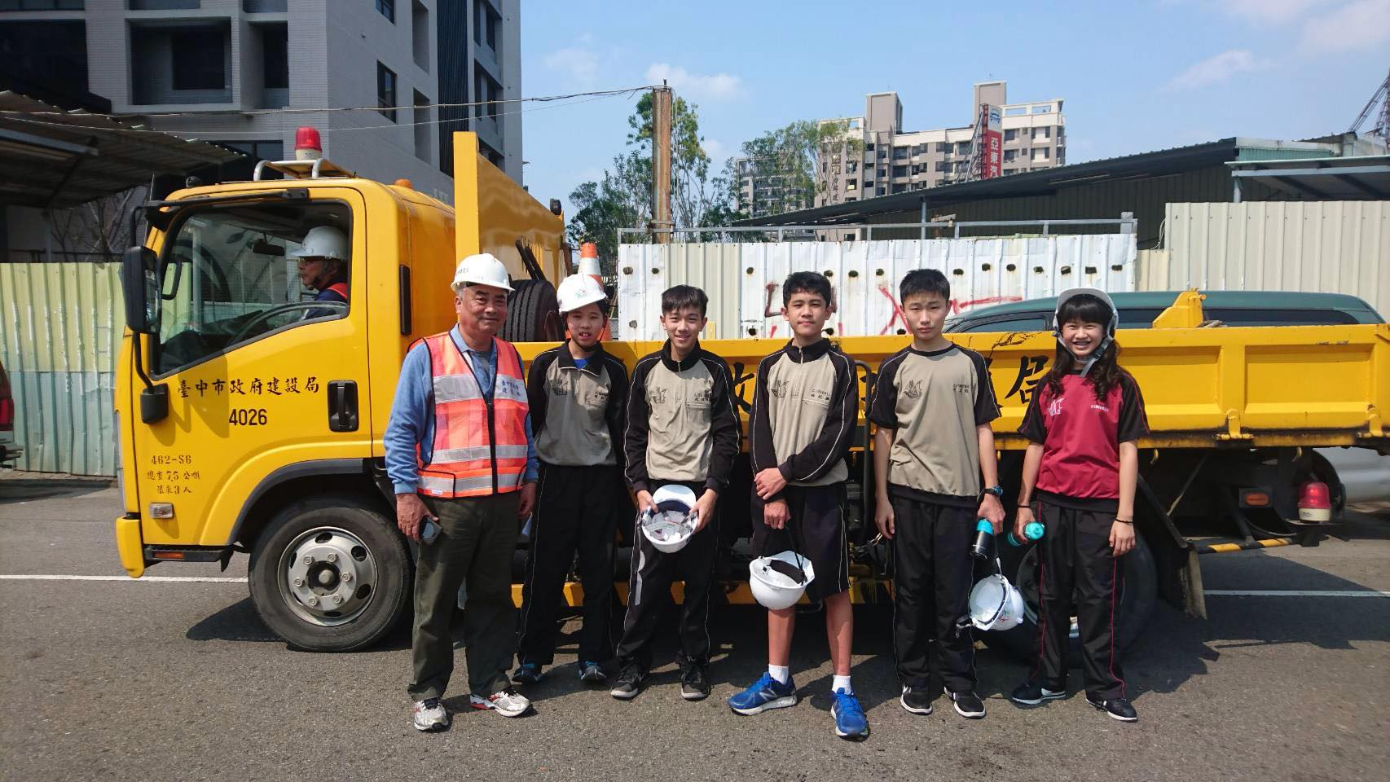
國一生涯訪談：路平工人
組長：37孫意涵
組員：05杜謹聿
09洪璿凱
16張鈞奕
26楊記綱
指導老師：胡湘靈老師

Slide 2
目錄
P3:關於受訪者
P4:關於工作
P5:職業存在之危害及防治方法
P6~7:Q&A
  P6:為何進入此行業？
  P7:工作辛苦的地方？
P8:給想從事此行業的同學們的建議
P9:工作分配
P10:版權宣告

Slide 3
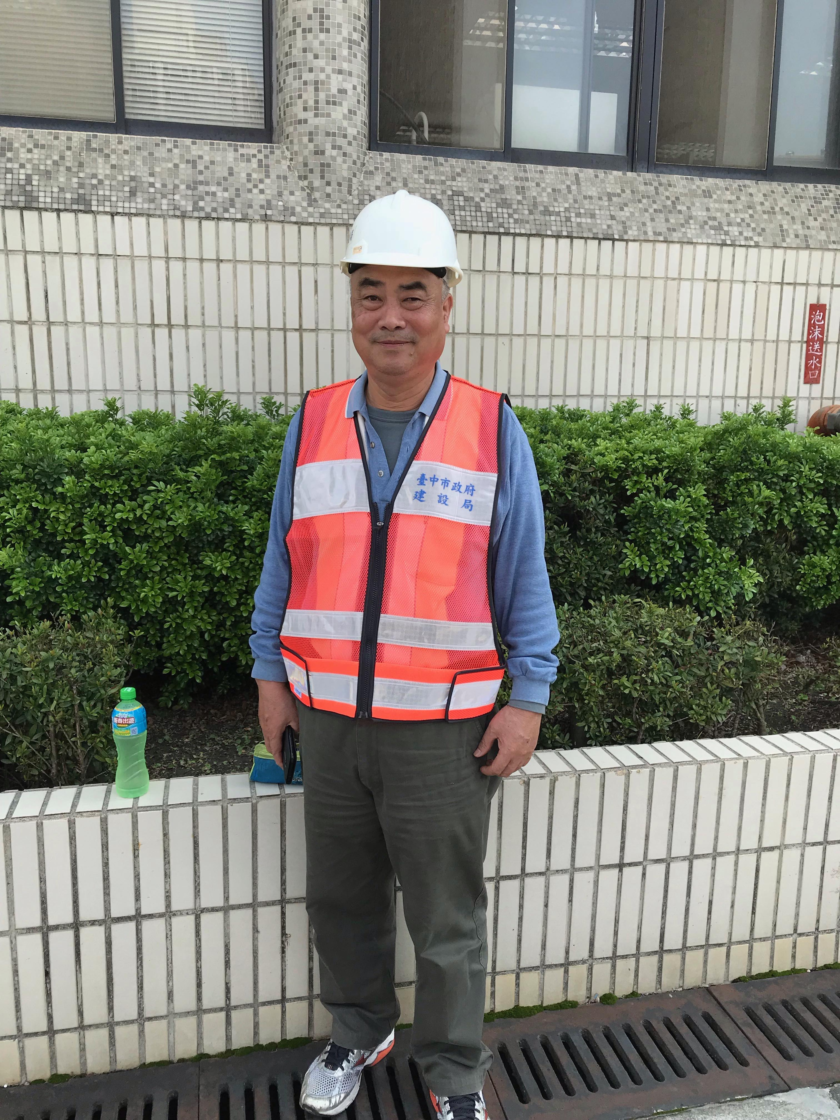
關於受訪者
姓名：劉文修先生
訪問日期：107/3/16
工作單位：臺中市政府建設局養護工程處第四工程隊
職稱：第四工程隊補修隊班長
年資：28年

Slide 4
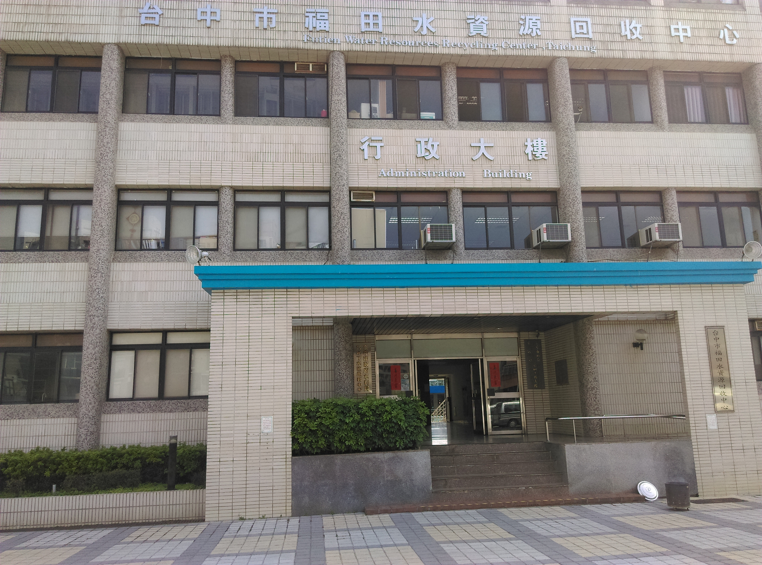
關於工作
工作內容：修路、水溝蓋
工作時數：8:00~17:00
工作區域：大里、霧峰、太平、烏日、龍井、大肚

Slide 5
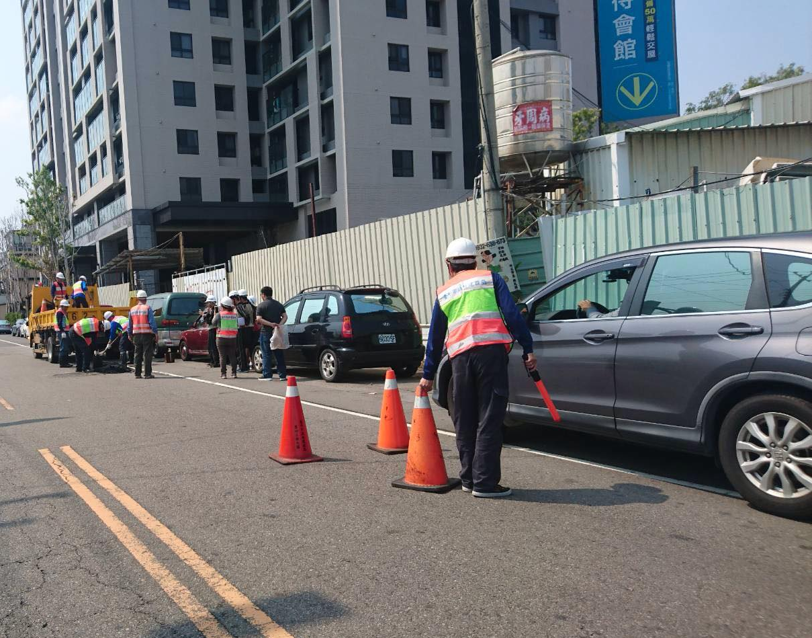
職業存在之危害及防治方法
存在危害：被車轉
解決方法：
三角錐擺放在後方
穿戴反光背心、安全帽
交通指揮員指揮

Slide 6
Q:為何進入此行業？
公家機關工作穩定
做功德、服務大眾

Slide 7
Q:工作辛苦的地方？
高溫炎熱、隨時待命
民眾申訴、抗議

Slide 8
對於往後職業的選擇，有什麼建議？
認真讀書，職業選擇多
發覺專才和興趣

Slide 9
工作分配：
組長：37孫意涵
攝影：05杜謹聿
簡報：26楊記綱
口頭：09洪璿凱
37孫意涵
採訪：16張鈞奕
感謝臺中市政府建設局養護工程處第四工程隊補修班版長參與採訪

Slide 10


本著作（國一生涯訪談：路平工人）以創用CC 姓名標示-相同方式分享 4.0 國際 授權條款釋出。詳細授權條款，請至http://creativecommons.org/licenses/by-sa/4.0/ 。
本著作（PPT樣板）Mateus Machado Luna由以創用CC 姓名標示-相同方式分享 4.0 國際 授權條款釋出。詳細授權條款，請至http://creativecommons.org/licenses/by-sa/4.0/ 。

